Slide 2
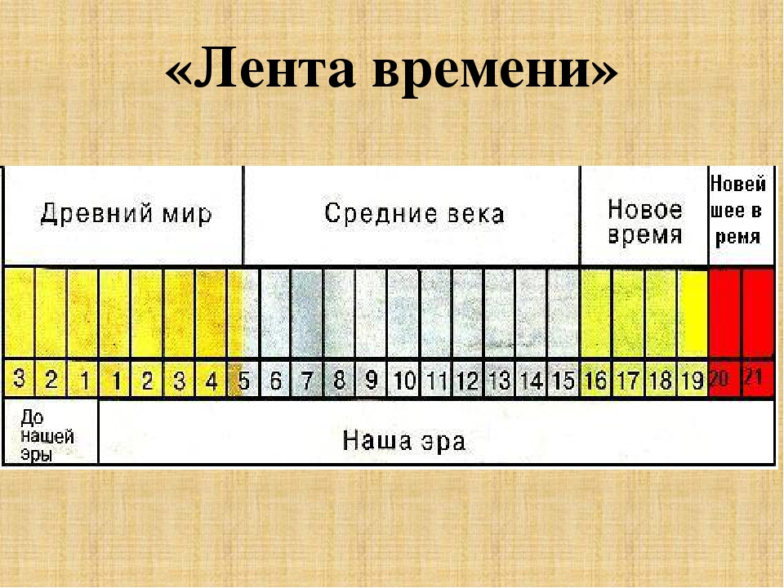

Slide 3
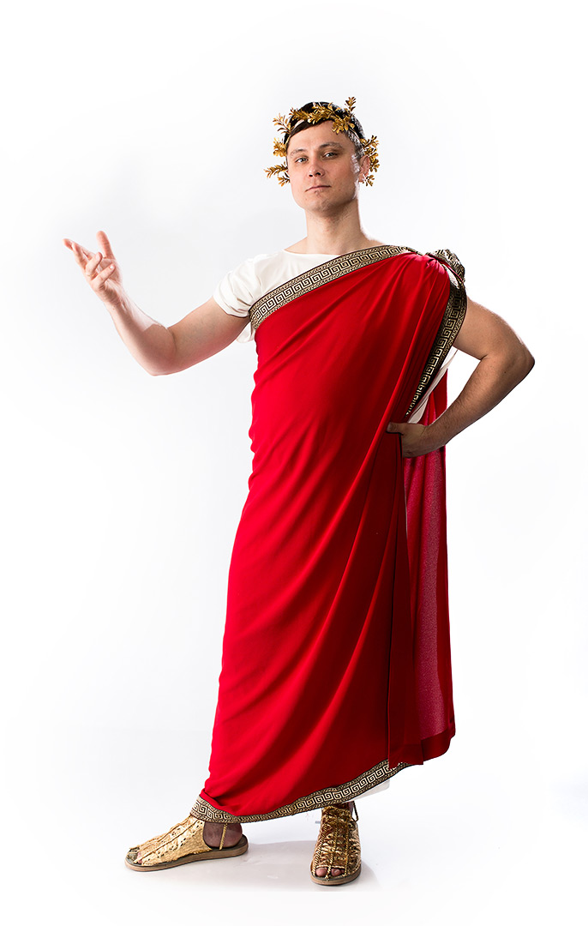
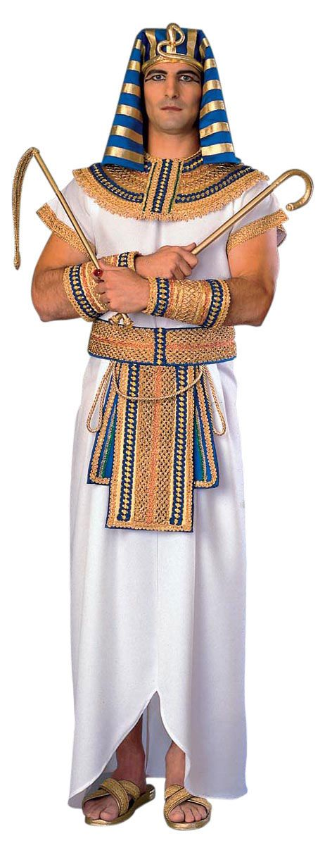
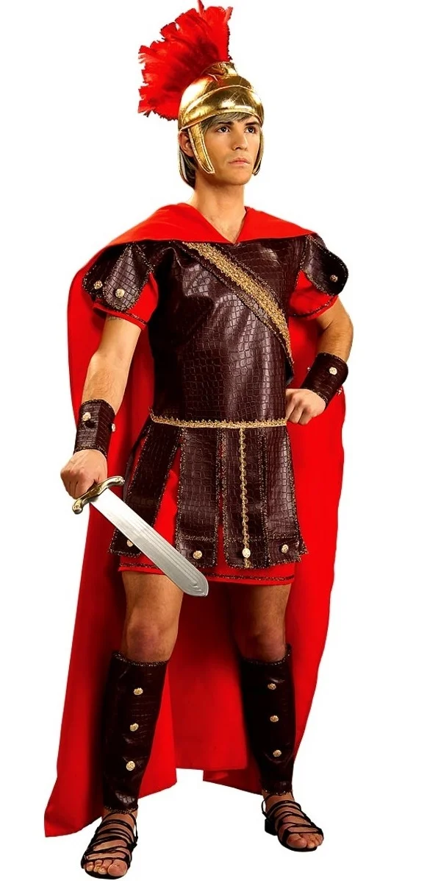
«Это было в 20 году правления нашего фараона».
«Это было в первом году 75-й олимпиады»
«Нет, это было в 273 году от основа­ния Рима»

Slide 7
Где и когда? История – путешествие в глубь времен. Карта помощница.

Slide 9
100 лет
1 век = 100 лет
1 тысячалетие = 10 веков = 1000 лет

Slide 13
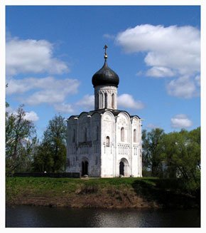
Церковь Покрова на Нерли
1165 год
XII век

Slide 14
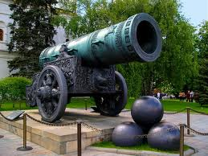
Царь - пушка
1586 год.
XVI век.

Slide 15
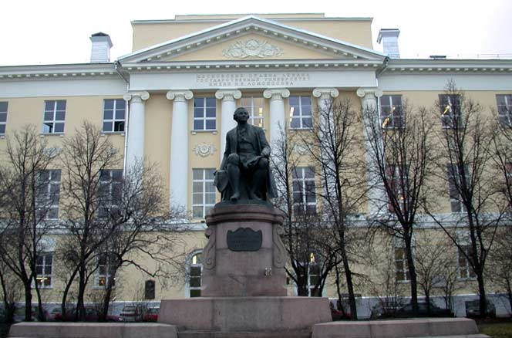
Московский университет
1755 г.
XVIII век.

Slide 16
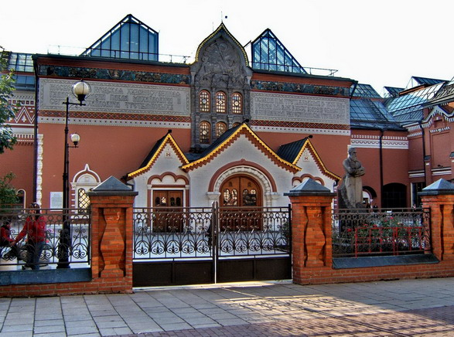
Третьяковская галерея
1856 год
XIX век

Slide 18
